Slide 1

Муниципальное бюджетное дошкольное образовательное учреждение
«Детский сад «Солнышко» пгт Гвардейское»
Симферопольский район Республика Крым
Теоретические аспекты проектирования
развивающей предметно – пространственной среды ДОУ
в условиях реализации ФГОС ДО
Подготовила: заместитель заведующего по ВМР
Арсеменко Е. М.
Сентябрь, 2022

Slide 2
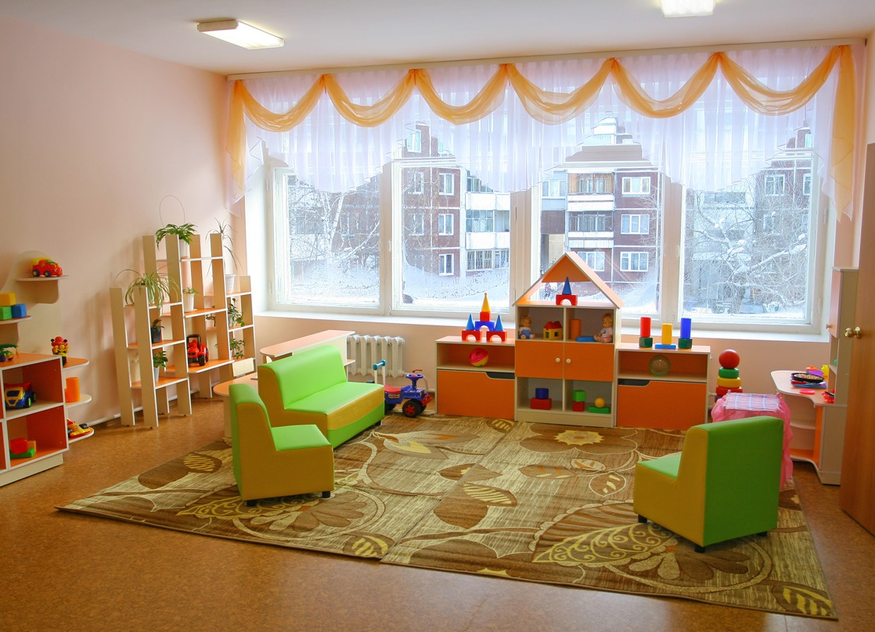

Slide 3
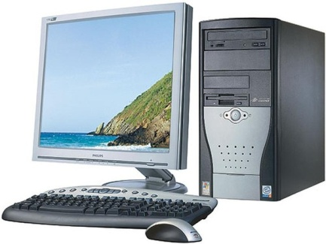


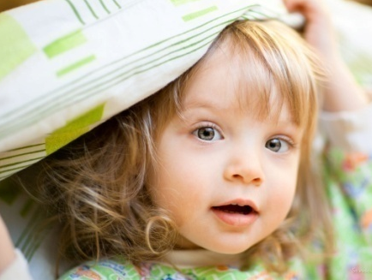

ФЕДЕРАЛЬНЫЙ ГОСУДАРСТВЕННЫЙ ОБРАЗОВАТЕЛЬНЫЙ СТАНДАРТ
ДОШКОЛЬНОГО ОБРАЗОВАНИЯ
материально-технические
кадровые
финансовые
Условия реализации Программы
психолого-педагогические
РППС
Notes:
…
Перечисленные условия должны обеспечивать полноценное развитие детей во всех образовательных областях, на фоне их эмоционального благополучия и положительного отношения к миру, к себе и к другим людям

Slide 4


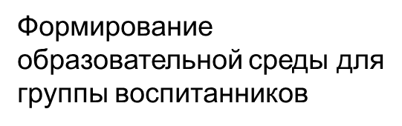
Участие в проектировании
развивающей образовательной
среды в
группе воспитанников
Участие в создании содержательно –
насыщенной, трансформируемой,
полифункциональной,
вариативной, доступной
развивающей предметно-
пространственной
среды для группы воспитанников

Slide 5
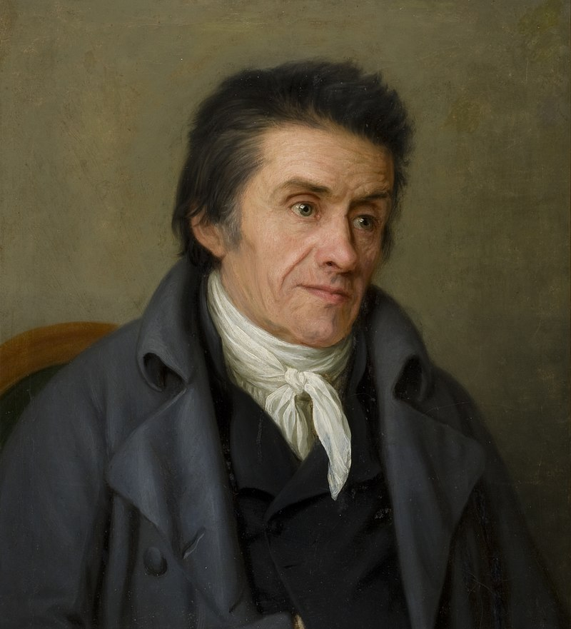
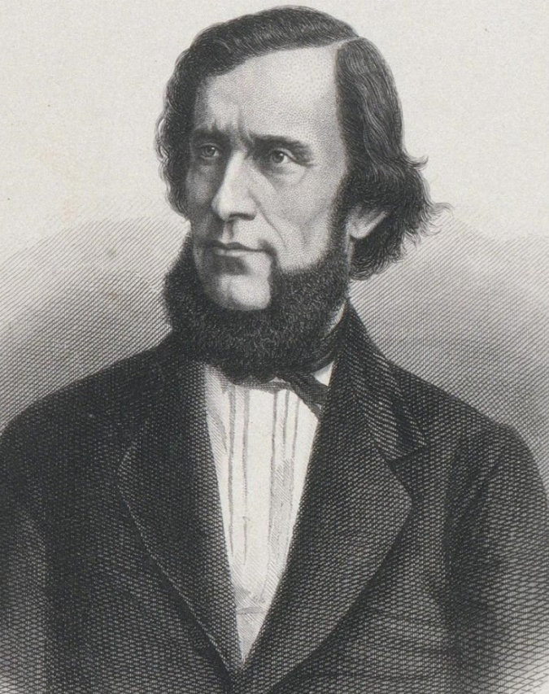
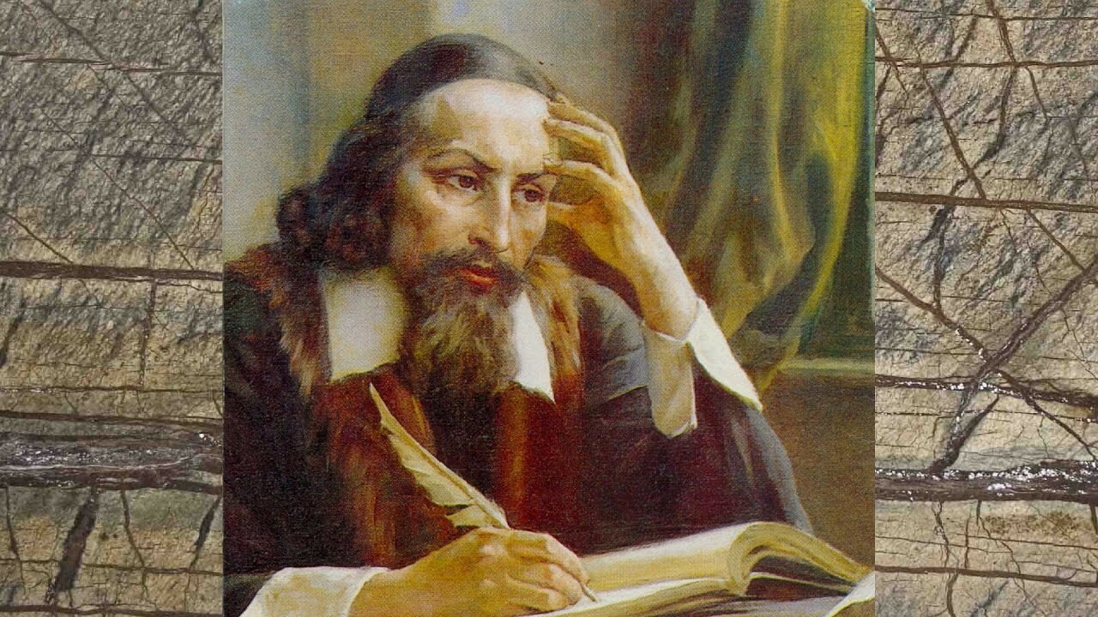
Иоганн Генрих Песталоцци
(1746 – 1827) швейцарский педагог-демократ
Константин Дмитриевич Ушинский
(1823 – 1871)
Русский педагог
Ян Амос Коменский
(1592 – 1670)
чешский педагог-гуманист

Slide 6
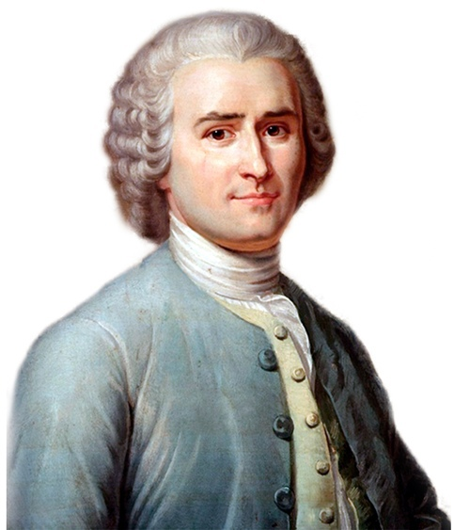
Жан-Жак Руссо
Швейцарский философ
(1712 – 1778)
Философ, писатель и мыслитель эпохи Просвещения. Музыковед, композитор и ботаник. Виднейший представитель сентиментализма. Проповедовал «возврат к природе»
Воспитание есть деликатное, без применения насилия, направление свободной деятельности воспитуемого, развитие у него естественных задатков и возможностей через природу и предметы.

Slide 7
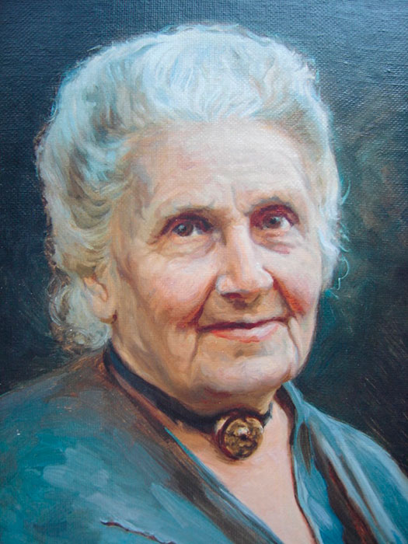
Мария Монтессори
1870 - 1952
Итальянский врач и педагог, наиболее известна своей уникальной педагогической системой, основанной на идее свободного воспитания, которая носит её имя.
Система воспитания Марии Монтессори:
признание детей личностями позволяет полнее реализовать потенциал каждого ребенка.
19 заповедей для родителей, смысл которых — «детей учит то, что их окружает» и «помоги ребенку сделать это самому».

Slide 8
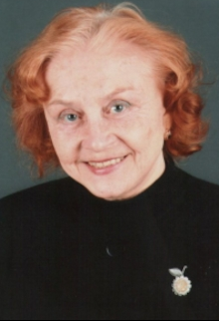
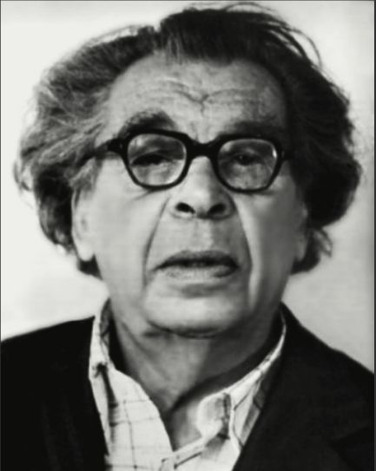
Светлана Леонидовна Новосёлова
(1933—2005)
Советский психолог, доктор психологических наук, действительный член РАЕН с 1996 (отделение дошкольного образования и детского творчества), вице-президент Российской международной организации по дошкольному воспитанию, действительный член Академии творческой педагогики (с 1996) и Академии изобретательства (с 1997)
Даниил Борисович Эльконин
(1904 – 1984)
Советский психолог. автор оригинального направления в детской и педагогической психологии. Кандидат педагогических наук, доктор психологических наук, член-корреспондент АПН СССР.
Разработал и внедрил новую систему обучения — «развивающее обучение».

Slide 9
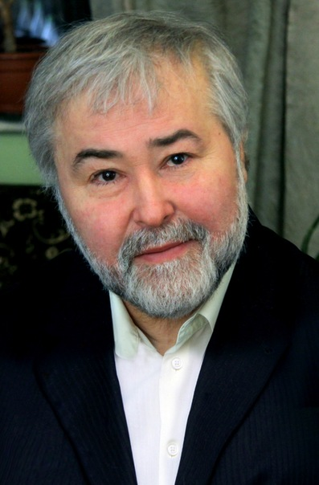
Вадим Артурович Петровский
(1950 г)
Российский психолог. Доктор психологических наук, ректор Института консультативной психологии, профессор департамента психологии факультета социальных наук НИУ «Высшая школа экономики», Член-корреспондент Российской академии образования.
«Концепция построения развивающей среды в ДОУ» 1993 г.

Slide 10
Стереотипы, соответствующие
учебно - дисциплинарной модели общения
Взрослый — для того, чтобы учить и воспитывать,
ребенок — для того, чтобы учиться и слушаться
Не оставлять детей без надзора ни на секунду
Все дети равны! Никому нигде не создавать
«особых» условий
Положения личностно-ориентированной
модели воспитания
Взгляд на ребенка как на полноправного партнера
в условиях сотрудничества
Развитие индивидуальности ребенка
Способы общения — понимание, признание и
принятие личности ребенка
Тактика общения — сотрудничество.

Slide 11
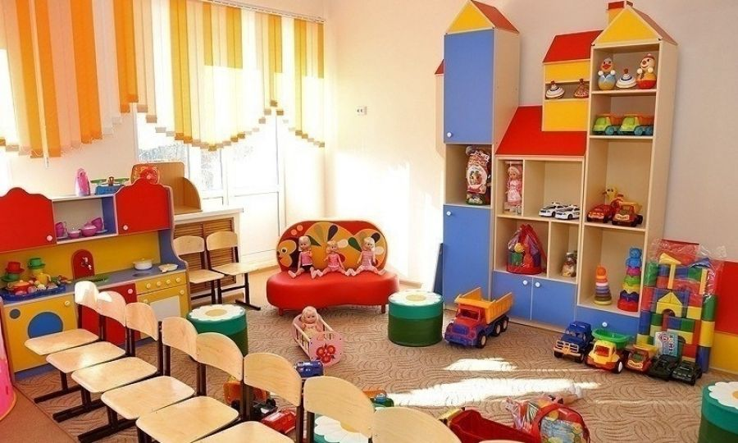
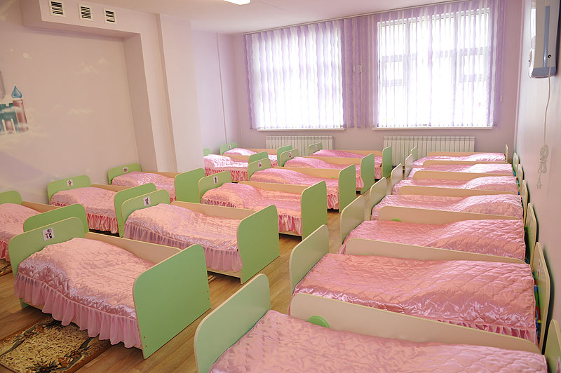

Slide 12
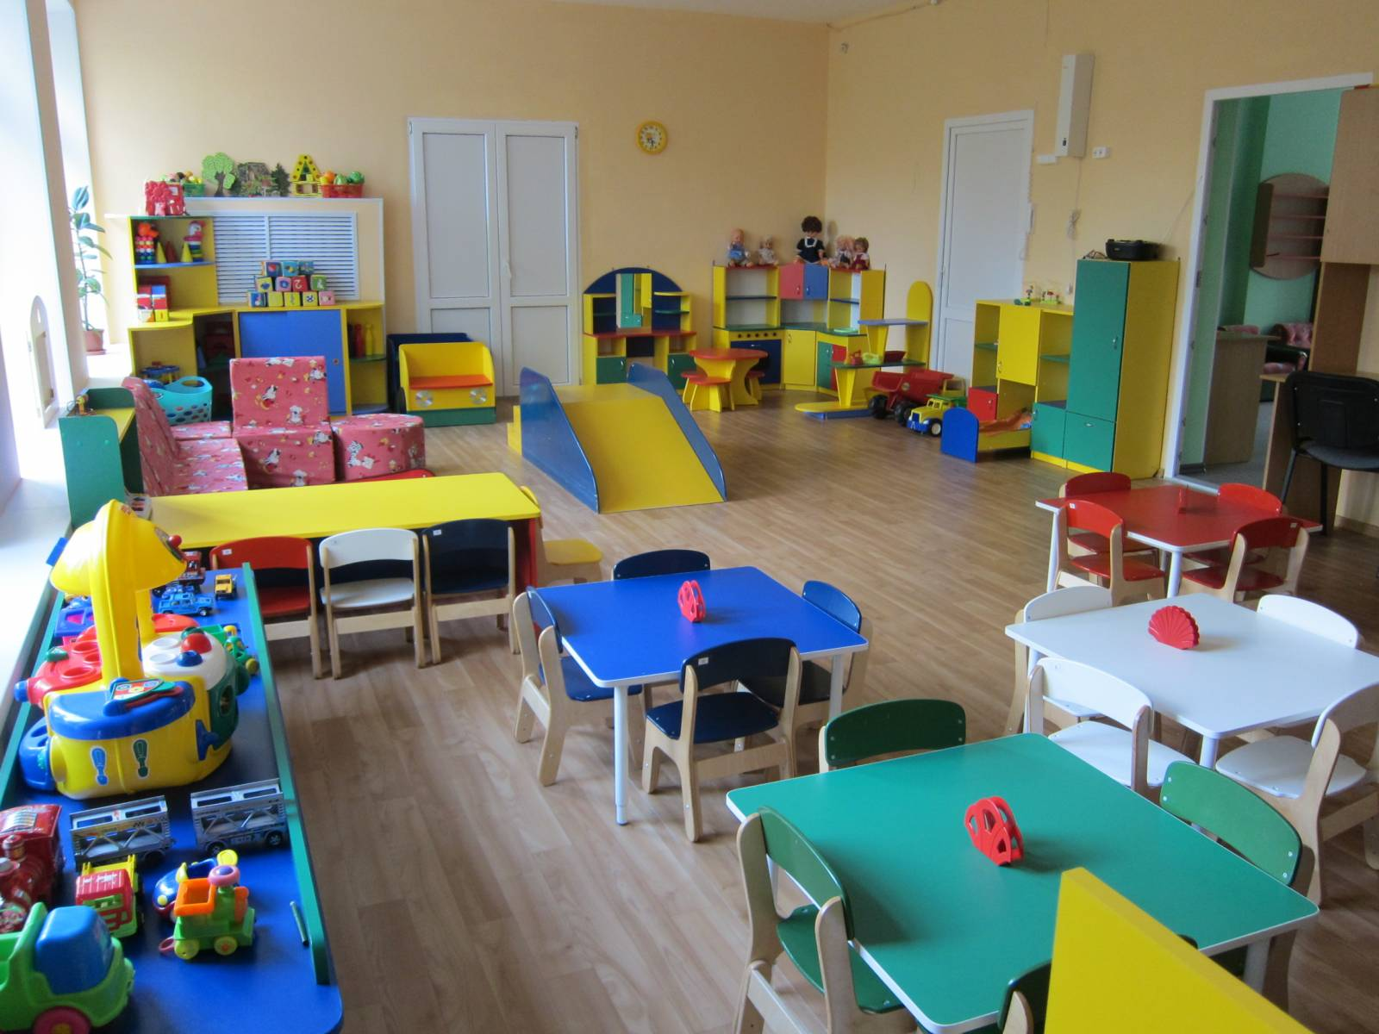
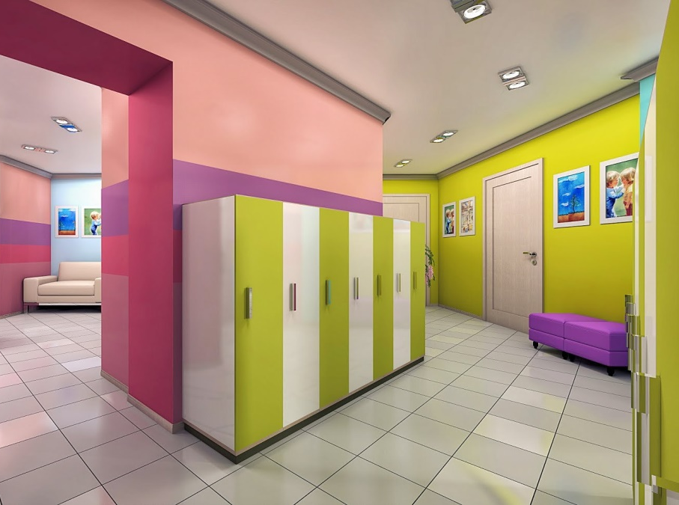
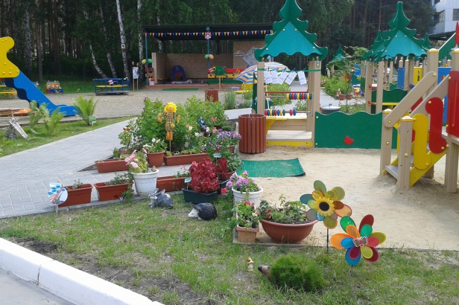
Групповое пространство РППС
Межгрупповое пространство
Территория детского сада как часть РППС

Slide 13


Slide 14
СПАСИБО ЗА ВНИМАНИЕ!

